Slide 1
本币CSTP功能分享
2021年2月25日

Slide 2
目录
一、本币CSTP功能概览
二、本币CSTP功能详细介绍
三、本币CSTP使用情况分析
四、本币CSTP优化建议

Slide 3
本币接口概述
接口类别 | 接口 | 说明
交易 | 新平台本币交易接口 | 提供对话报价、点击成交、请求报价、匿名点击等报价方式
 | 本币交易接口 | 对话报价等报价方式
成交回报 | CSTP接口 | 提供本方及关联方成交数据下载
信息接口 | 参考数据接口（RDI） | 提供市场基础数据下载
 | CMDS接口 | 提供市场实时报价和行情数据
Notes:
本币市场提供三类接口服务。一是交易类接口，银行间市场机构投资者可通过交易接口在本币交易系统完成报价和交易。二是成交回报接口，银行间市场机构投资者及其托管行等机构可通过成交回报接口接收本机构或委托人在本币交易系统完成的交易。三是信息订阅类接口，银行间市场机构投资者可通过信息订阅接口收取银行间市场的行情数据和市场基础数据。

Slide 4
本币CSTP功能概览—成交、交易手续费等数据下载
本币CSTP会员
Agent
Ehub (IMIX)
本币CSTP
Ihub (IMIX)
本方数据
关联机构数据
DEP (IMIXObject)
债券关联数据
债券通会员
本币CSTP场务端
接口用户管理
场务用户管理
下载查询管理
应急管理
Notes:
1、CSTP（CFETS Straight Transactions Process）接口为银行间本币市场交易成员提供成交、交易手续费等数据下载。交易成员也可以委托其托管机构通过CSTP接口接收成交数据。
2、交易类接口在交易流程中提供成交状态通知，但是成交状态通知并不包含全部成交要素，需要通过CSTP接口接收成交数据。
3、交易中心的接口服务使用IMIX报文标准作为数据传输协议，CSTP接口遵循该报文标准。

Slide 5
本币CSTP功能概览—基础数据、成交、缴费通知单等报表数据下载
本币CSTP会员
Tradeload/SFTP
本币CSTP_Report
IHub
基础数据（文件）
成交明细（文件）
DEP
Tradeload_bccl /SFTP
缴费通知单（文件）
债券通会员
本币CSTP场务端
接口用户管理
场务用户管理
下载查询管理
应急管理
Notes:
在参考数据接口（RDI）上线之前，本币CSTP接口为银行间市场机构投资者提供XLXS格式的机构基础信息（含交易账户）、交易员通讯录、债券基础信息、机构内部限额等基础数据。

Slide 6
目录
一、本币CSTP功能概览
二、本币CSTP功能详细介绍
三、本币CSTP使用情况分析
四、本币CSTP优化建议

Slide 7
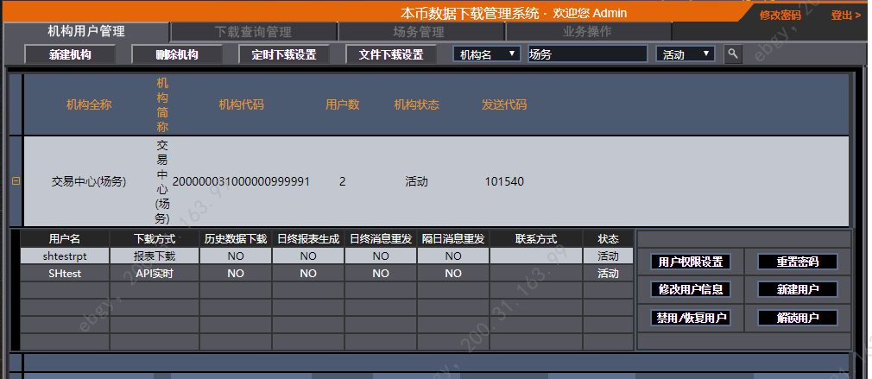
机构用户管理

Slide 8
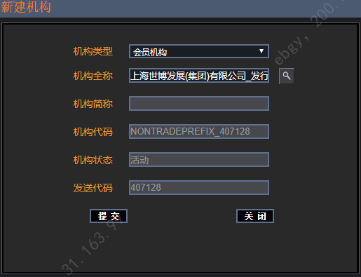
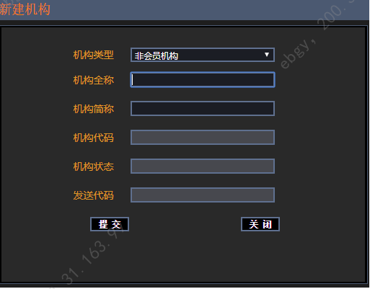
新建机构
会员机构即本币交易成员；非会员目前有：上海国际货币经纪公司、摩根大通_CSTP用户、债券通机构（BCCL）、 法国巴黎银行全球托管行_CSTP用户等

Slide 9
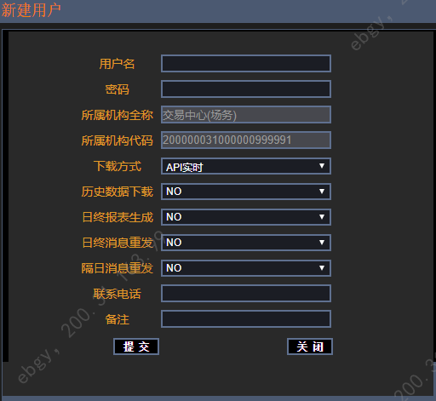
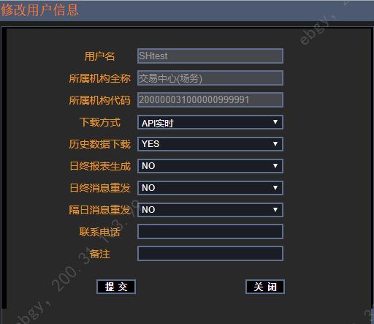
新建、修改CSTP接口用户
下载方式：API实时、API定时、报表下载、历史数据下载、大额存单

Slide 10
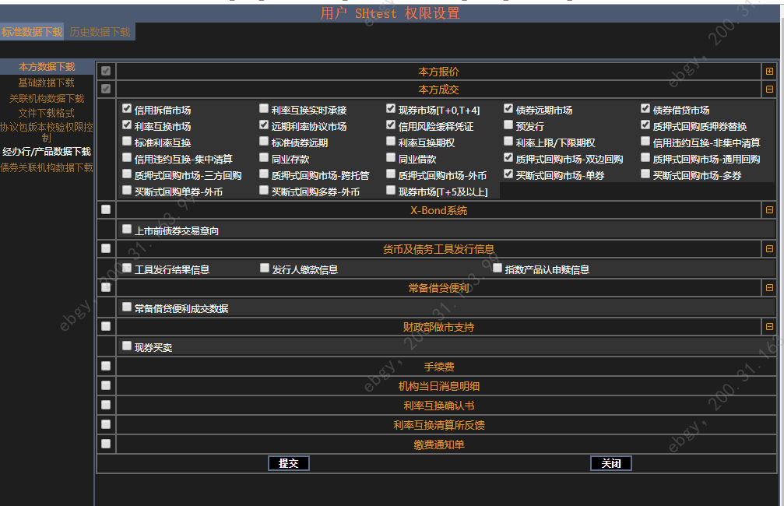
接口用户权限设置之本方数据

Slide 11
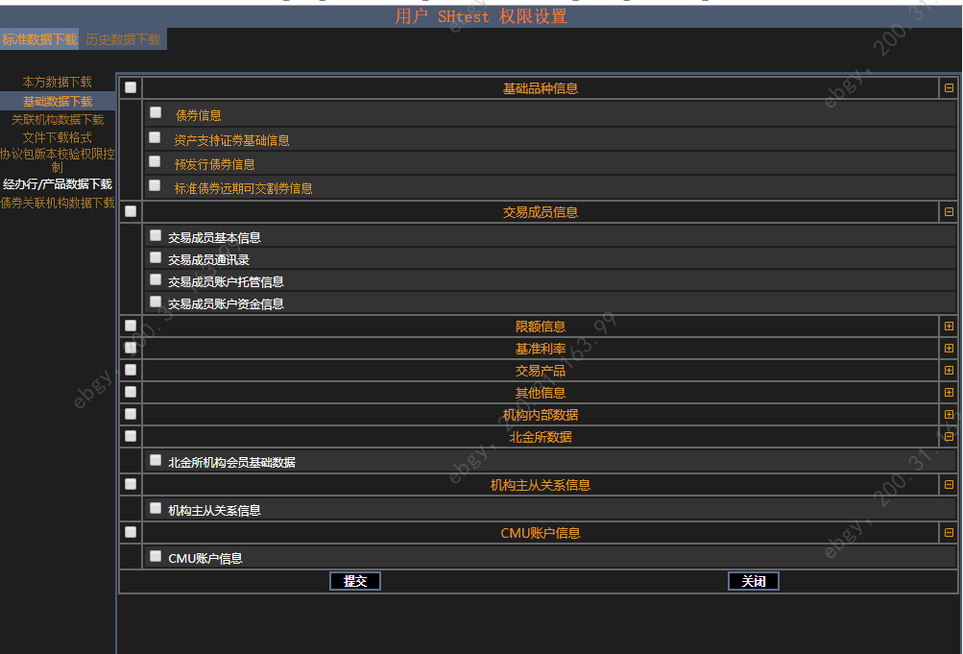
接口用户权限设置之基础数据

Slide 12
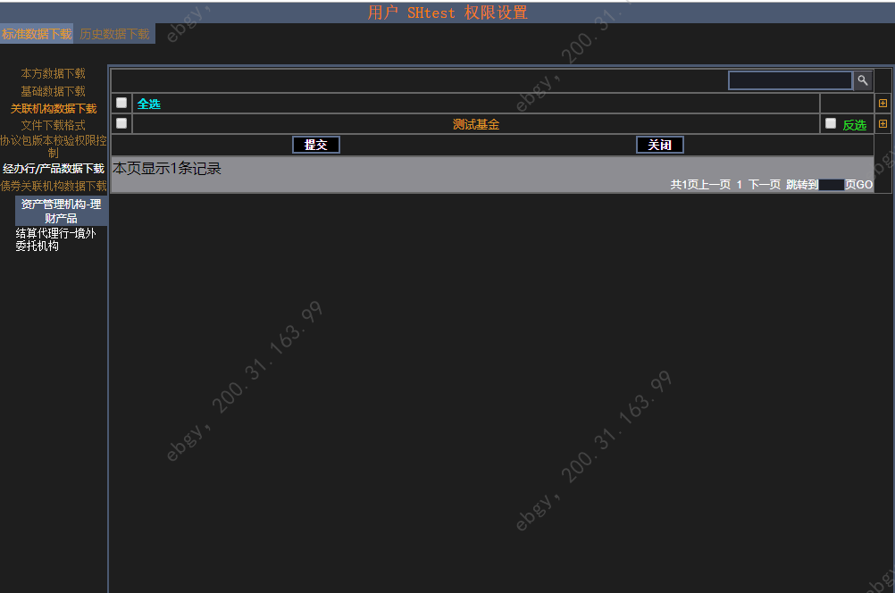
接口用户权限设置之关联机构数据

Slide 13
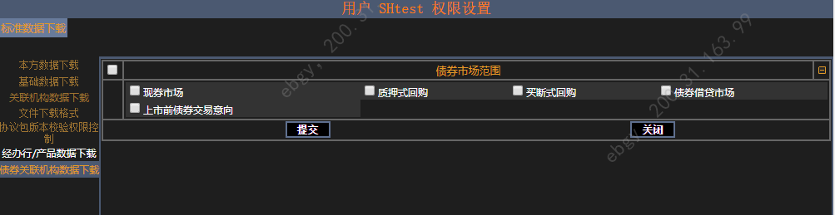
接口用户权限设置之债券关联机构数据

Slide 14
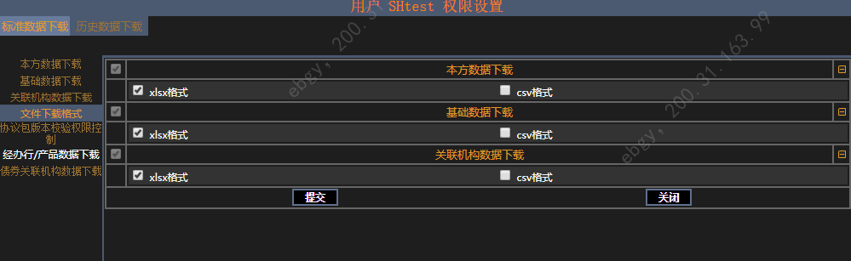
接口用户权限设置之文件下载格式

Slide 15
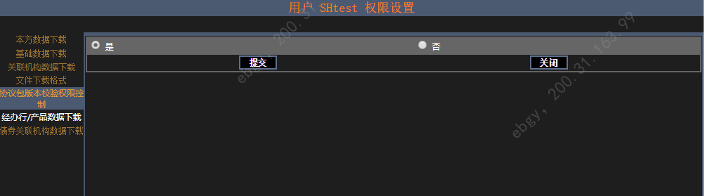
接口用户权限设置之协议包版本控制

Slide 16
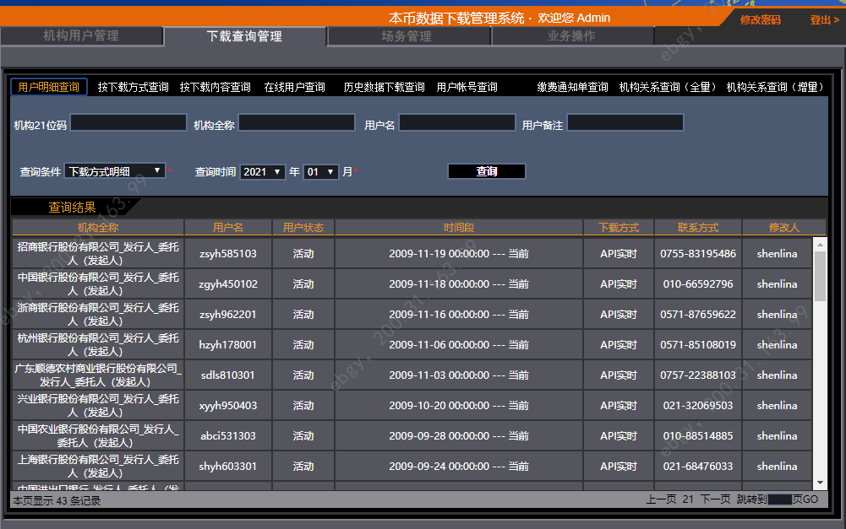
下载查询管理—用户明细查询

Slide 17
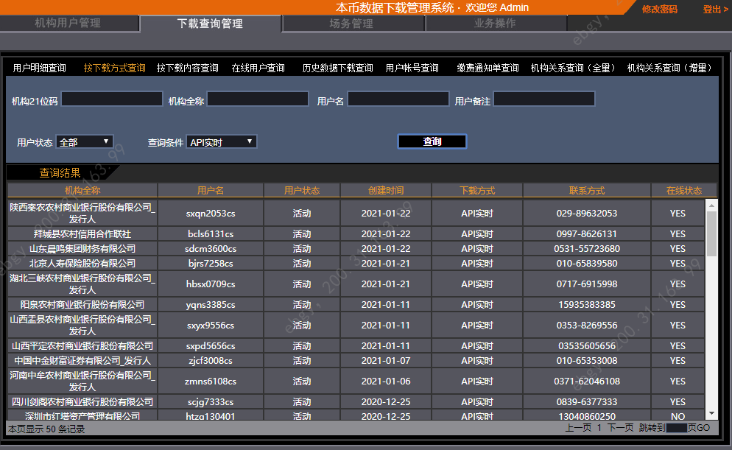
下载查询管理—按下载方式查询

Slide 18
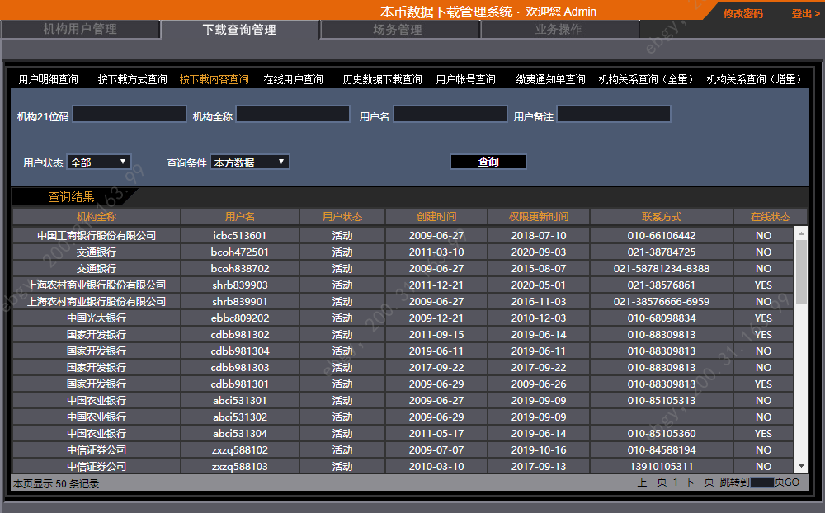
下载查询管理—按下载内容查询

Slide 19
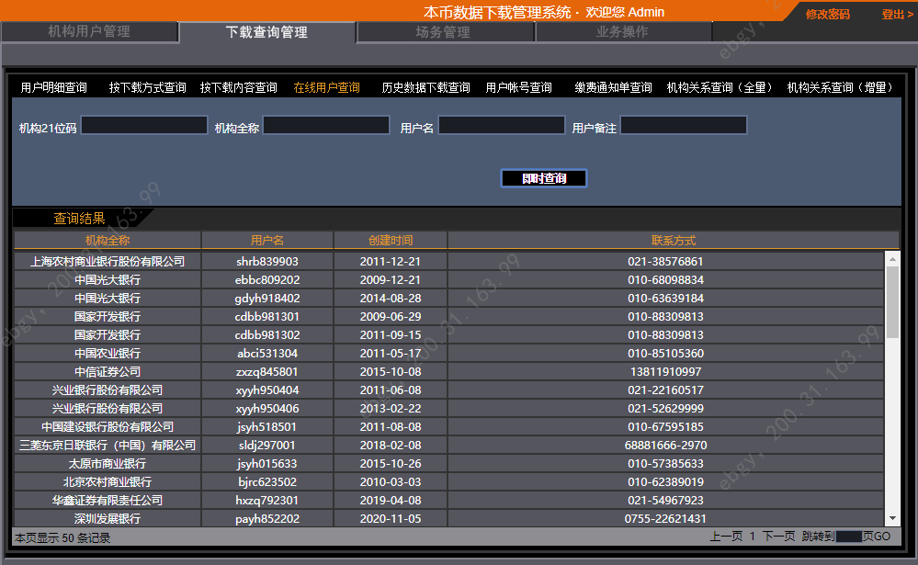
下载查询管理—在线用户查询

Slide 20
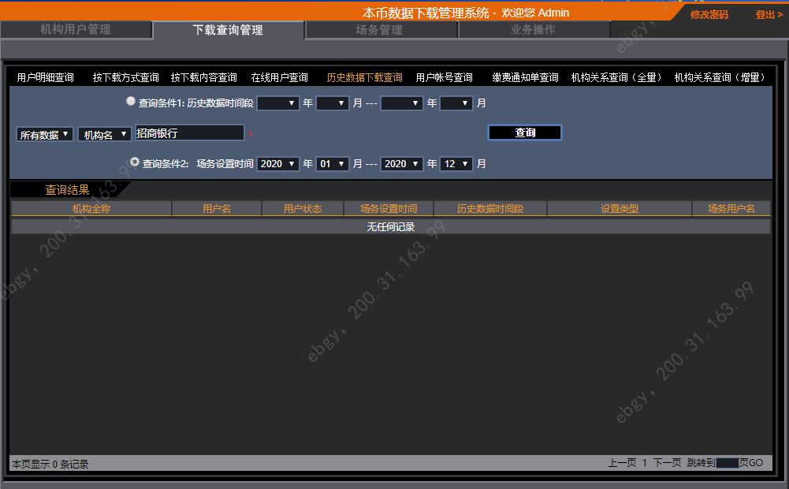
下载查询管理—历史数据下载查询

Slide 21
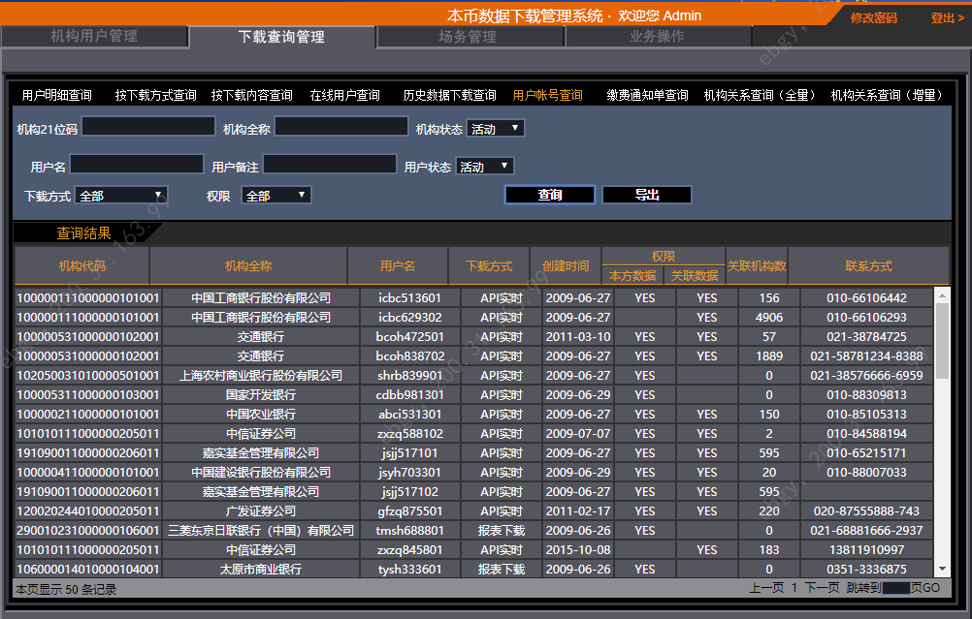
下载查询管理—用户账号查询

Slide 22
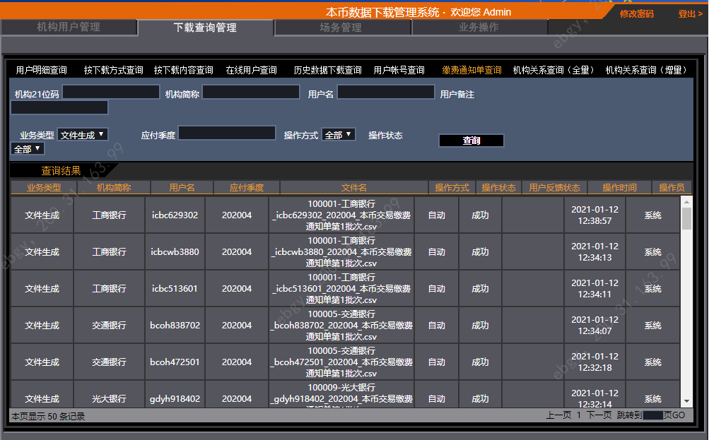
下载查询管理—缴费通知单查询

Slide 23
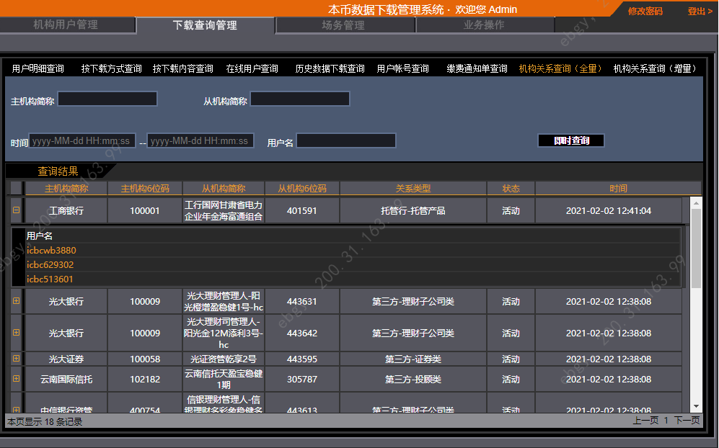
下载查询管理—机构关系查询（全量）

Slide 24
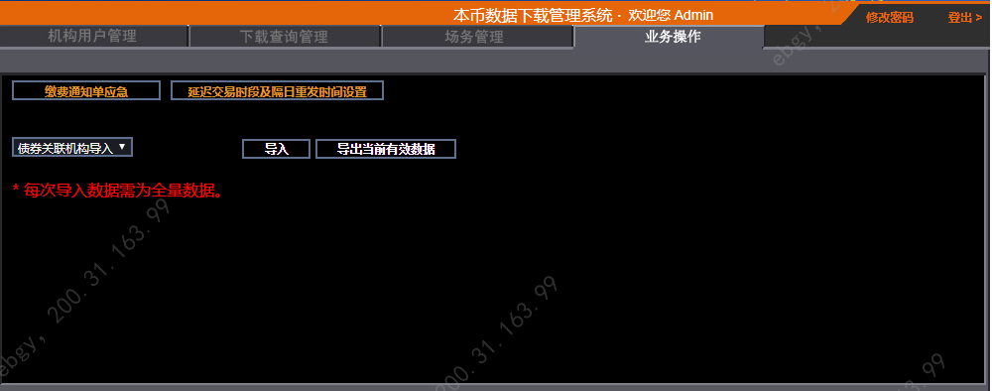
CSTP业务场务操作-应急、设置等

Slide 25
目录
一、本币CSTP功能概览
二、本币CSTP功能详细介绍
三、本币CSTP使用情况分析
四、本币CSTP优化建议

Slide 26
1、CSTP“实时API”用户实际登录情况统计
年 | 本币CSTP"实时API"用户最近登录日期汇总
2009年及之前 | 19
2010年 | 1
2011年 | 1
2012年 | 3
2013年 | 3
2014年 | 4
2015年 | 4
2016年 | 8
2017年 | 8
2018年 | 50
2019年 | 8
2020年 | 12
2021年 | 687
总计 | 808
截止2021年2月19日，本币CSTP“实时API”用户共计 808个，其中： 1、最近登录日期在2021年的共计687个，占比85%； 2、最近登录日期在2021年之前的共计121个，占比15%；
3、非会员目前共5家。债券通公司、上海国际货币经纪、 法国巴黎银行全球托管行_CSTP用户、摩根大通_CSTP用户等。 另外截止2021年2月19日，本币CSTP共有“大额存单”用户 234个，“历史数据下载”用户2个（其中1个最近登录时间为 2015年，1个为二部使用测试用户）。

Slide 27
2、CSTP“报表下载”用户实际登录情况统计
年 | 本币CSTP“报表下载"用户最近登录日期汇总
2009年 | 4
2010年 | 1
2013年 | 1
2014年 | 1
2017年 | 1
2018年 | 1
2021年 | 1
总计 | 10
截止2021年2月19日，本币CSTP“报表下载”用户共计 10个，其中： 1、最近登录日期在2021年的共计1个（二部使用） 2、最近登录日期在2021年之前的共计9个 说明基本上没有机构使用tradeload页面下载基础数据报表， 而是通过SFTP接口下载。

Slide 28
3、CSTP报表实际下载接口用户数统计

Slide 29
4、CSTP报表单日下载次数统计
下载日期 | 2021/2/18
报表名称 | 求和项:下载次数 | 最大值项:下载次数 | 最小值项:下载次数 | 平均值项:下载次数
BasicBenchmark.xlsx | 25906 | 2181 | 5 | 332
BasicEtyData.xlsx | 21712 | 2181 | 5 | 410
BasicHoliday.xlsx | 2142 | 630 | 1 | 48
BasicLimit.xlsx | 25975 | 2185 | 5 | 333
BasicProd.xlsx | 92 | 4 | 1 | 2
BasicTProduct.xlsx | 21682 | 2181 | 5 | 402
BasicTraderInfo.xlsx | 97 | 4 | 1 | 2
CFAETraderInfo.xlsx | 5 | 5 | 5 | 5
CMU账户信息.xlsx | 17 | 5 | 4 | 4
OrgMasterSlaveRelation.xlsx | 93 | 4 | 1 | 2
RelatedFee/*.xlsx | 628055 | 422 | 5 | 53
SelfFee.xlsx | 1367 | 309 | 5 | 105
总计 | 727143 | 2185 | 1 | 59

Slide 30
5、CSTP报表文件说明
序号 | 报表文件名称 | 报表内容
1 | BasicBenchmark.xlsx | 基准利率：SHIBOR、回购定盘利率、SHIBOR均值数据、七天回购移动平均利率
2 | BasicEtyData.xlsx | 机构内部数据：做市债券、交易员交易执行权限、资金账户、托管账户、群组
3 | BasicHoliday.xlsx | 其他信息：交易假日表、结算假日表、错误代码对照表
4 | BasicLimit.xlsx | 限额信息：总分行授信信息、成员间授信信息、结算限额、交易员授信信息-单笔交易限额、交易员授信信息-交易限额
5 | BasicProd.xlsx | 基础品种信息：债券信息、资产支持证券信息、资产支持证券历史信息、资产支持证券信用评级、预发行债券信息、标准债券远期可交易券信息
6 | BasicTProduct.xlsx | 交易产品：信用拆借、质押式回购、利率互换（固浮）、利率互换（基准）、远期利率协议、标准利率互换、标准债券远期、质押券折算率（匿名点击）
7 | BasicTraderInfo.xlsx | 交易成员信息：交易成员基本信息、交易成员通讯录、交易成员资金账户、交易成员托管账户
8 | CFAETraderInfo.xlsx | 北金所机构会员基础信息
9 | CMU账户信息.xlsx | CMU账户信息
10 | OrgMasterSlaveRelation.xlsx | 机构主从关系信息
11 | RelatedFee/*.xlsx | 关联机构手续费
12 | SelfFee.xlsx | 本方手续费

Slide 31
目录
一、本币CSTP功能概览
二、本币CSTP功能详细介绍
三、本币CSTP使用情况分析
四、本币CSTP优化建议

Slide 32
本币CSTP优化建议
1、废除“历史报表下载”及“报表下载”两类用户，相关报表下载功能下线。
2、整合“实时API”用户下载基础数据报表功能至参考数据下载接口（RDI），不再提供XLSX格式基础数据文件下载；同时评估RDI接口扩容需求，提升并发下载用户数量，并增加单个用户下载单个报表次数限制。
3、明确CSTP功能定位，本方报价已通过交易接口提供下载功能，CSTP不再提供报价消息发送。 降低系统维护成本，减少重复建设。
4、完善CSTP实时消息应急功能，提供按接口用户查询指定日期本方及关联方成交明细的接口功能。

Slide 33
感谢聆听！

